Slide 1
TOLMINSKA KORITA
ALINA POLOVIČ in DESIRÉE KRIEGeR 1.A

Slide 2
KAJ SO TOLMISKA KORITA?
SO SKUPNO IME ZA KORITA TOLMINKE IN ZADLAŠČICE. SO NAJNIŽJA IN NAJBOLJ JUŽNA VSTOPNA TOČKA V TRIGLAVSKI NARODNI PARK IN NAJPOMEMBNEJŠA NARAVNA ZNAMENITOST TOLMINSKE OBČINE.
https://www.google.com/search?q=tolminska+korita&rlz=1C1CHBD_slSI927SI927&sxsrf=ALeKk01FbRbazb0ZoOwFOk_o7lza1k3-fg:1620293544652&source=lnms&tbm=isch&sa=X&ved=2ahUKEwjDp6Tp37TwAhXwwAIHHcNpA8sQ_AUoAXoECAEQAw&biw=1536&bih=722#imgrc=xTMqhfKZ0EvMZM

Slide 3
LEGA IN NASTANEK
Korita ležijo na nadmorski višini 180 m
Nastala so z globinsko erozijo
https://www.google.com/search?q=tolminska+korita&tbm=isch&hl=sl&chips=q:tolminska+korita,online_chips:hudi%C4%8Dev+most:RT7EZAPGT_Y%3D&rlz=1C1CHBD_slSI927SI927&sa=X&ved=2ahUKEwjThM-b4LTwAhWj7rsIHchTAQUQ4lYoAXoECAEQGw&biw=751&bih=703#imgrc=9k_GA2TEPkVrzM

Slide 4
VSTOPNA TOČKA IN POT
Od vstopne točke se pot najprej spusti k sotočju Tolminke in Zadlaščice, ki je edini primer sotočja v koritih v Sloveniji.
Na koncu vklesane poti po koritih Tolminke pridemo do najožjega in najglobjega dela korit, ter do jame v kateri je izvir termalne vode. Temperatura te vode je okrog 21 °C.
https://www.google.com/search?q=tolminska+korita&rlz=1C1CHBD_slSI927SI927&hl=sl&sxsrf=ALeKk024kNkfahRp3NYLgwqfnYL7V7VA2w:1620293643478&source=lnms&tbm=isch&sa=X&ved=2ahUKEwj7kLSY4LTwAhXK4KQKHYA3Cc4Q_AUoAXoECAEQAw&biw=768&bih=720#imgrc=uFES11-oEubmyM

Slide 5
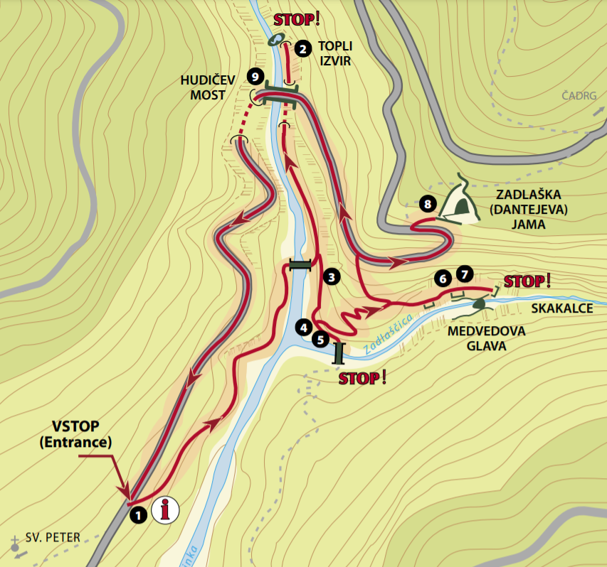
Ob pronicanju površinske vode skozi apnenec v globino se voda zaradi geotermične energije segreje in se po razpokah ali prelomih dvigne nazaj na površino. V nadaljevanju se povzpne do Hudičevega mostu, ki je zgrajen 60 m nad Tolminko na cesti v Čadrg.
https://www.google.com/search?q=zemljevid+poti+tolminska+korita&rlz=1C1CHBD_slSI927SI927&sxsrf=ALeKk00pZCKFzhlsw9gt7vkSg_cWpj9kbQ:1620293851776&source=lnms&tbm=isch&sa=X&ved=2ahUKEwjoxN374LTwAhUJAGMBHSwqCn8Q_AUoAnoECAEQBA&biw=768&bih=720&dpr=1.25#imgrc=uoOJeaN7ADyRvM
https://www.google.com/search?q=hudi%C4%8Dev+most&rlz=1C1CHBD_slSI927SI927&sxsrf=ALeKk00-kiMnE0QVSplXGi8y3epGpDEiiQ:1620293893666&source=lnms&tbm=isch&sa=X&ved=2ahUKEwjDodqP4bTwAhVs8OAKHZ-IBfoQ_AUoAXoECAEQAw&biw=768&bih=720#imgrc=cJ0icdePDBKIcM

Slide 6
En krak poti seže tudi ob Zadlaščici do Zadlaške jame (Dantejeve jame). V ozkem delu korit Zadlaščice imenovanem Skakalce, je zagozdena trikotna skala, ki je po značilni obliki dobila ime Medvedova glava.
https://www.google.com/search?q=tolminska+korita+medvedova+glava&tbm=isch&ved=2ahUKEwiIxfOz4bTwAhWBk6QKHeCTDpsQ2-cCegQIABAA&oq=tolminska+korita+me&gs_lcp=CgNpbWcQARgAMgIIADIGCAAQCBAeOgQIIxAnOgQIABBDOgcIABCxAxBDOggIABCxAxCDAToECAAQAzoFCAAQsQM6BAgAEBg6BggAEAUQHjoECAAQHlCoJ1iEQ2CIT2gAcAB4AIABdogBtw2SAQQxNS40mAEAoAEBqgELZ3dzLXdpei1pbWfAAQE&sclient=img&ei=UbmTYMjYIoGnkgXgp7rYCQ&bih=720&biw=768&rlz=1C1CHBD_slSI927SI927#imgrc=yQrBw0LL5pqtmM

Slide 7
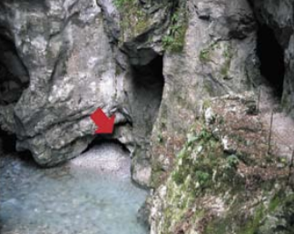
TERMALNI IZVIR
V kratki vodoravni jami pod Hudičevim mostom je termalni izvir s povprečno temperaturo med 18,8 in 20,8 °C (temperatura Tolminke je od 5 do 9 °C). Površinska voda pronica v globino, se tam zaradi geotermične energije segreje in se po razpokah ali zdrobljenih conah ob prelomih dviga nazaj na površje.
https://www.tnp.si/assets/Obiscite/Aktivnosti/Parkovne-pespoti/Dokumenti/LTO-Sotocje-Tolminska-korita-SLO.pdf

Slide 8
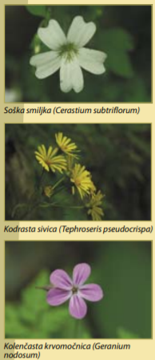
RASTLINSTVO V TOLMINSKIH KORITIH
Za globoka korita Tolminke in Zadlaščice je značilen preplet alpskega in submediteranskega, toplo- in hladnoljubnega, sušnega in vlagoljubnega rastlinstva in rastja
V koritih rastejo trije slovenski endemiti, ozkolistna preobjeda soška smiljka in skalna jelenka. Tu je pogosta in značilna endemična vrsta dela Karnijskih in Julijskih Alp in njihovega prigorja, kodrasta sivica
Na terasah in vršajnih nanosih so razvite zlasti alkalne, rjave pokarbonatne prsti različne debeline, v pobočjih pa plitve prsti tipa rendzine
https://www.tnp.si/assets/Obiscite/Aktivnosti/Parkovne-pespoti/Dokumenti/LTO-Sotocje-Tolminska-korita-SLO.pdf

Slide 9
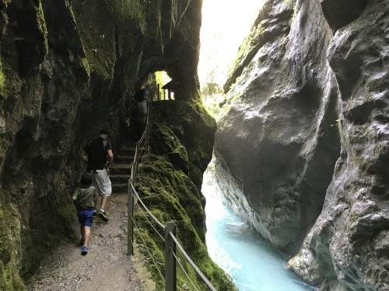
RELIEF
Celotno površje občine ima zelo razgiban relief; na območju občine se stikajo rečni, ledeniški in kraški tip reliefa
https://www.google.com/search?q=tolminska+korita&tbm=isch&ved=2ahUKEwi2n_f84LTwAhWIOewKHaUTA8cQ2-cCegQIABAA&oq=tolminska+korita&gs_lcp=CgNpbWcQAzIECCMQJzIECCMQJzIECAAQQzICCAAyAggAMgYIABAHEB4yBggAEAcQHjIECAAQGDIECAAQGDIECAAQGFC9mhVYvZoVYMKdFWgAcAB4AIABlgKIAZYCkgEDMi0xmAEAoAEBqgELZ3dzLXdpei1pbWfAAQE&sclient=img&ei=3riTYLa4EYjzsAelp4y4DA&bih=720&biw=768&rlz=1C1CHBD_slSI927SI927#imgrc=h1m-SEme9K-FIM

Slide 10
pODNEBJE
prevladujeta dva tipa: submediteransko (po dolini Soče navzgor – približno do Tolmina) in zmernocelinsko (v vzhodnem delu občine)
Največji delež od okoli 2300 mm padavin pade jeseni, drugi višek je ob prehodu pomladi v poletje
najmanj padavin je ob prehodu iz zime v pomlad in v osrednjih poletnih mesecih

Slide 11
VIRI
https://www.tnp.si/assets/Obiscite/Aktivnosti/Parkovne-pespoti/Dokumenti/LTO-Sotocje-Tolminska-korita-SLO.pdf
https://sl.wikipedia.org/wiki/Tolminska_korita
https://www.soca-valley.com/sl/znamenitosti/narava/soteske-in-slapovi/2017071210105218/tolminska-korita/
https://www.tolmin.si/objava/59716

